Slide 1

Министерство науки и высшего образования Российской Федерации
Министерство образования, науки, культуры и спорта республики Армения
высшего образования
Российско-Армянский университет
Инженерно-физический институт
Направление подготовки 11.04.04 – "Электроника и наноэлектроника"
Магистерская программа – "Квантовая и оптическая электроника"
Выпускная квалификационная работа на тему:
"Адсорбция органических соединений на поверхности металл - содержащих материалов"
Студент магистратуры: Королев А. С.
Научный руководитель: Мамасахлисов Е. Ш.

Slide 2
Цели и задачи
изучить явления адсорбции: механизм адсорбции, виды, применение
изучить особенности адсорбции органических соединений на металлах
провести компьютерное моделирование адсорбции

Slide 3
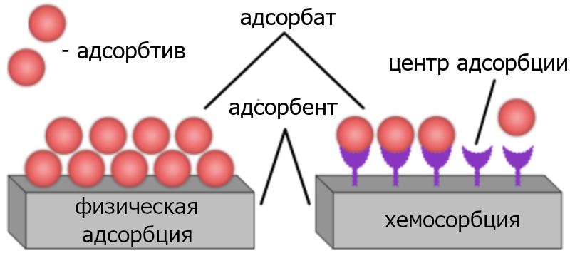
Адсорбция
Адсорбция – физический процесс при котором происходит увеличение концентрации растворенного вещества (адсорбтива) у поверхности твердого или жидкого вещества (адсорбента).
Обратный процесс называется десорбцией.

Slide 4
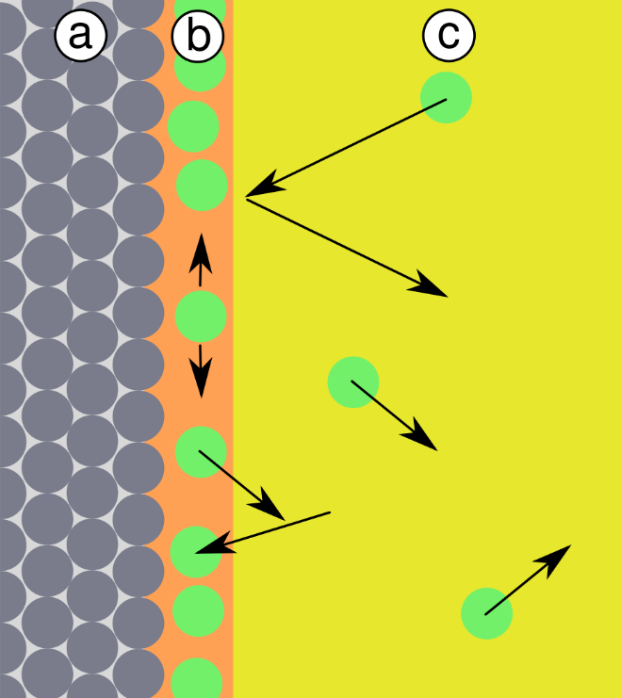
Физическая адсорбция
слабые взаимодействия - Ван-дер-Ваальсовы силы
небольшая энергия адсорбции - от 5 до 40 кДж/моль
возможна многослойная адсорбция
обратимый процесс
лучше протекает при низких температурах
возникает на большом количестве пар адсорбат-адсорбент (неспецифичная)

Slide 5
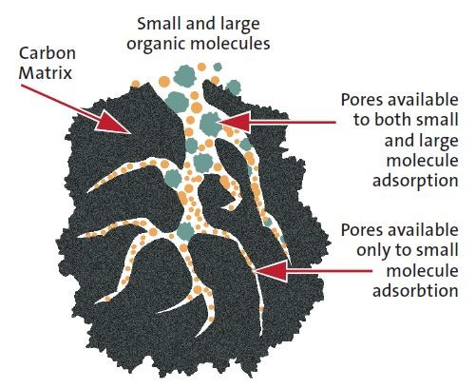
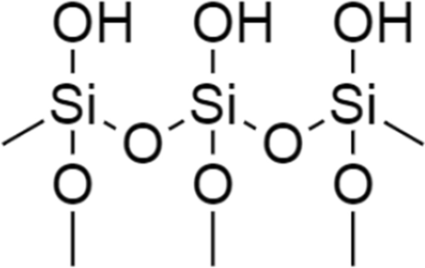
Примеры физической адсорбции
Актированный уголь, который часто применяется в различных фильтрах и в качестве лекарственного средства для адсорбции токсичных веществ
Силикагель – применяется для адсорбции влаги из воздуха, которая может навредить электронике, обуви, одежде. Если наполненный силикагель нагреть до 70 – 120 градусов, то его можно использовать снова.

Slide 6
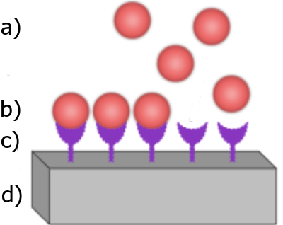
Химическая адсорбция (хемосорбция)
сильные взаимодействия – образование химических связей
большая энергия адсорбции – от 40 до 400 кДж/моль
только однослойная адсорбция
обычно необратимый процесс
лучше протекает при высокой температуре из-за энергетического барьера адсорбции
протекает только на некоторых парах адсорбент-адсорбат (специфичная)

Slide 7
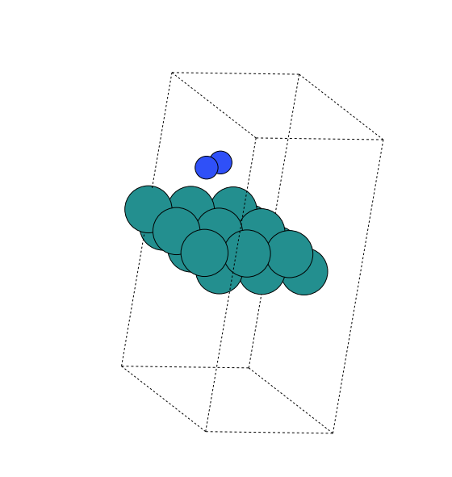
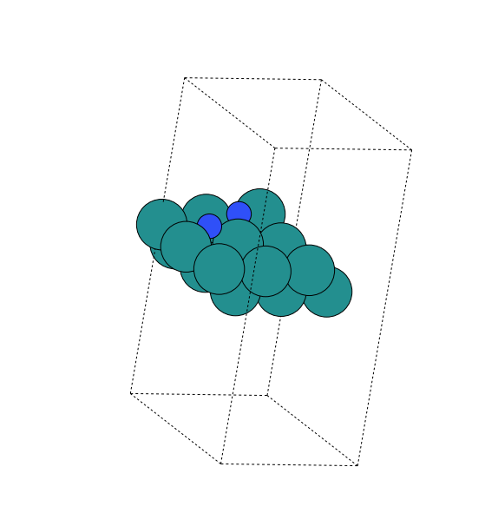
Диссоциативная адсорбция
физическая и химическая адсорбции часто наблюдаются вместе:
  адсорбтив притягивается к поверхности адсорбента за счет слабых взаимодействий
  затем начинает происходить химическая реакция адсорбата с адсорбентом, т. к. начинает протекать химическая адсорбция
в процессе химической адсорбции молекула адсорбата может разделиться на несколько частей – это называется диссоциативной адсорбцией

Slide 8
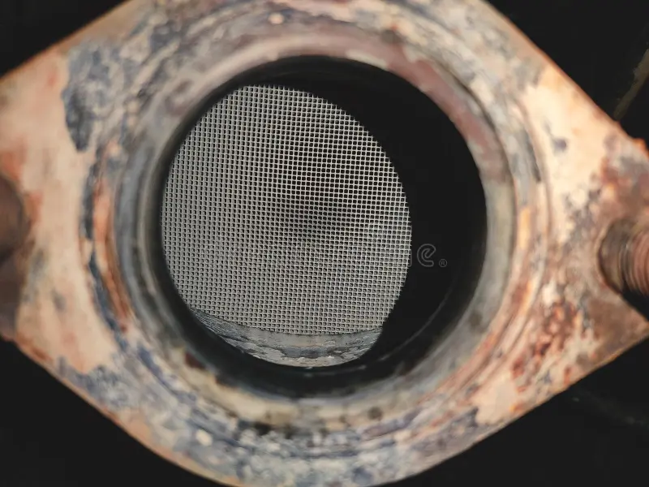
Пример химической и дис. адсорбции
диссоциативная адсорбция азота для его дальнейшего использования в производстве аммиака
диссоциативная адсорбция метана для его превращения в метил
каталитический нейтрализатор в автомобиле (палладий, платина, родий)
  диссоциативная адсорбция диоксида азота (NO₂)
  адсорбция угарного газа (CO), окисление до CO₂, десорбция
  температура 700К и выше

Slide 9
Компьютерное моделирование адсорбции
Классическое моделирование
- симуляция упрощенной молекулярной системы во времени
DFT оптимизация – минимизация энергии системы

Slide 10
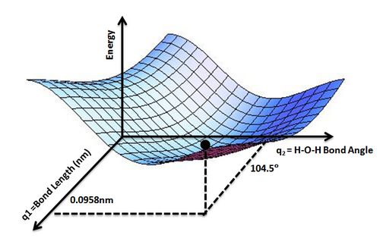
DFT оптимизация
Алгоритм
  задается система, состоящая из атомов
  считается энергия системы, силы действующие на атомы, их градиент и гессиан
  атомы перемещаются по градиенту
  если критерий сходимости не выполнен – повторяем с шага 2
Примеры
  Gaussian
  GPAW

Slide 11
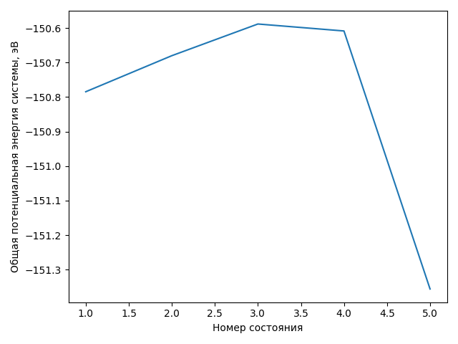
Метод NEB в DFT оптимизации
для моделирования процессов с энергетическим барьером (активационной энергией) можно применить NEB (nudged elastic band method)
суть метода заключается в задании начального и конечного состояний, а также промежуточных состояний, полученных с помощью интерполяции
промежуточные состояния оптимизируется с ограничениями на изменение координат

Slide 12
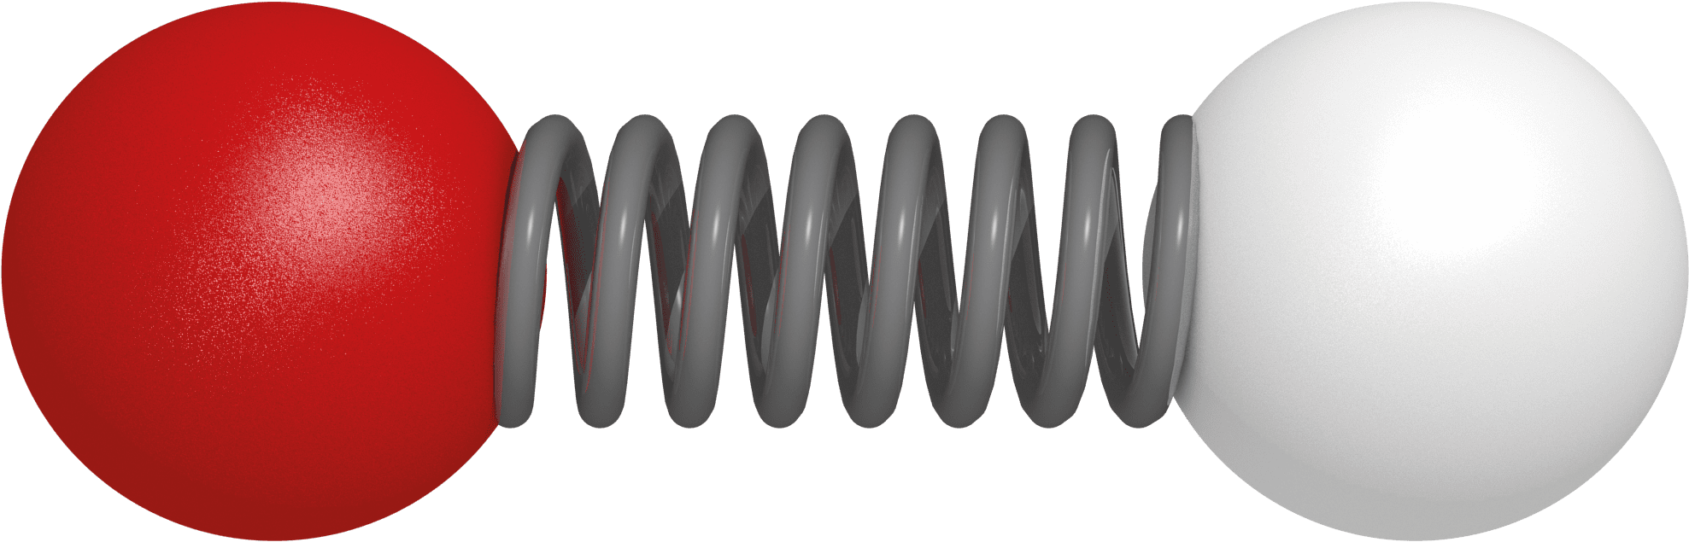
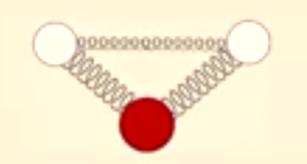
Классическое моделирование
Алгоритм
  задается система, состоящая из атомов
  по упрощенной модели с применением силовых полей рассчитываются силы, действующие на атомы
  атомы перемещаются с учетом действующих на них сил
  шаг 2 повторяется пока не достигнуто ограничение (время, плотность или другое)
Примеры
  GROMACS
  OpenMM

Slide 13
Сравнение способов моделирования
 | Классическое моделирование | DFT оптимизация
Скорость | Быстрее | Медленно
Размер системы | Большой | Маленький
Точность | Низкая | Высокая
Моделирование адсорбции | физическая | физическая, химическая

Slide 14
Моделирование адсорбции с DFT
Оптимизация адсорбента и расчет энергии E₁
Оптимизация адсорбтива и расчет энергии E₂
Оптимизация совмещенной системы и расчет энергии E_{sys}
Расчет энергии адсорбции по формуле E_{ads} = E_{sys} – (E₁ + E₂)
---
Сбор системы с помощью ASE
Оптимизация с помощью GPAW
Анализ результатов с помощью ASE + Python 3

Slide 15
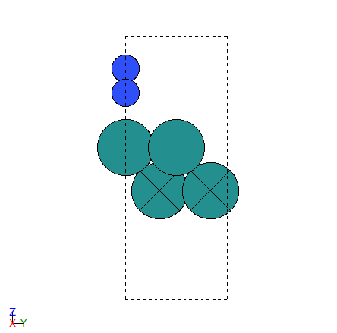
Физ. адсорбция азота на рутений
Адсорбтив: молекула азота (N₂)
Адсорбент: наночастица рутения (Ru)
Граничные условия: периодические
Начальное расстояние: 2.5 ангстрема
Метод расчета энергии: DFT Plane Wave с PBE функционалом
Метод минимизации энергии: квази-ньютоновский (BFGS)

Slide 16
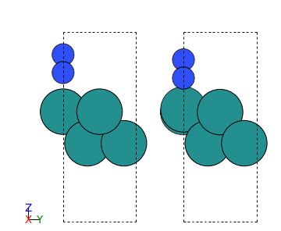
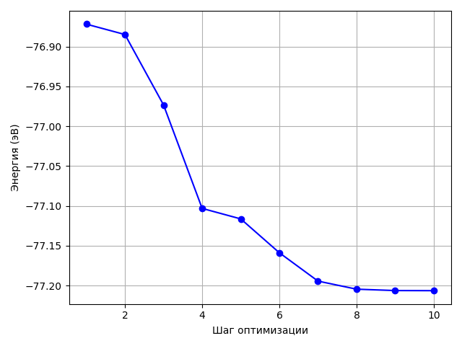
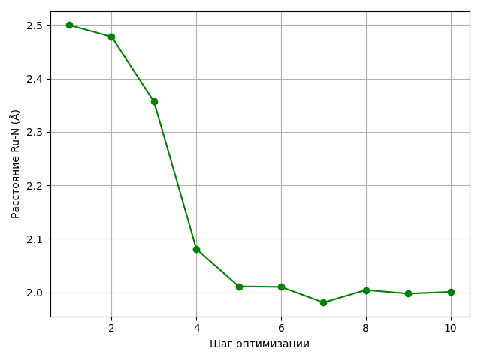
Адсорбция азота на рутений

Slide 17
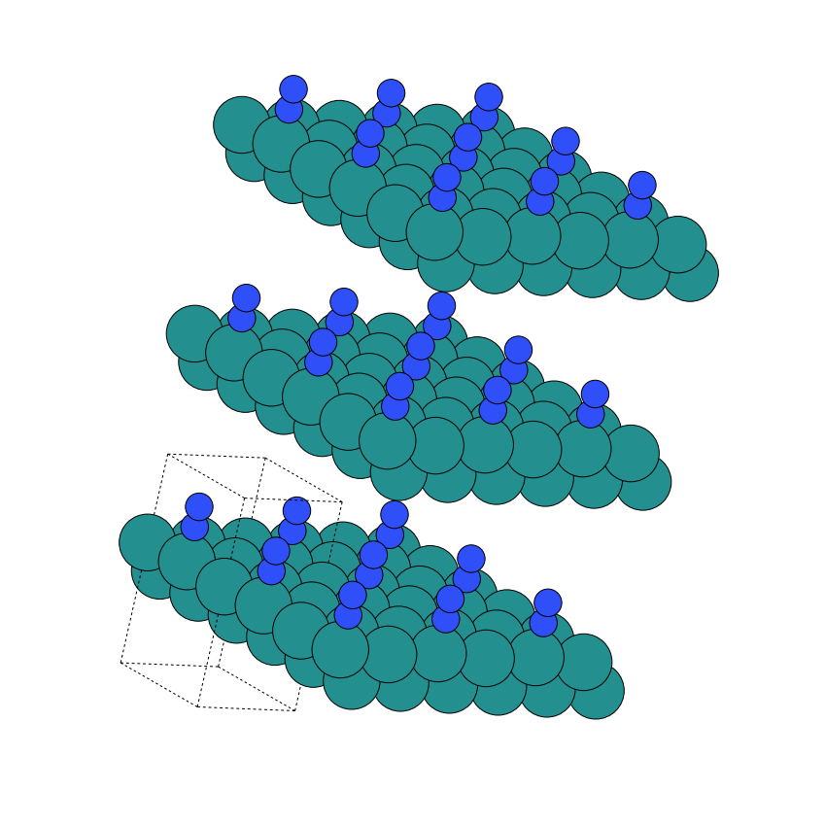
Результат
Начальное расстояние: 2.5 ангстрема
Конечное расстояние: 2.0 ангстрема
Энергия адсорбции: 35 кДж/моль
=> произошла физическая адсорбция
При удалении молекулы азота на 3 ангстрема от поверхности рутения адсорбция уже не происходит

Slide 18
Диссоциативная адсорбция азота на Ru
Адсорбтив: молекула азота (N₂)
Адсорбат: атомы азота (N)
Адсорбент: наночастица рутения (Ru)
Граничные условия: периодические
Метод расчета энергии: DFT Plane Wave с PBE функционалом
Метод минимизации энергии: квази-ньютоновский (BFGS)
Число NEB состояний: 5

Slide 19
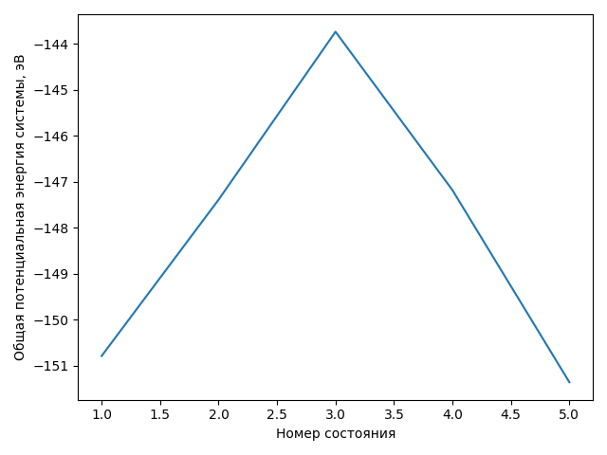
График до оптимизации и после

Slide 20
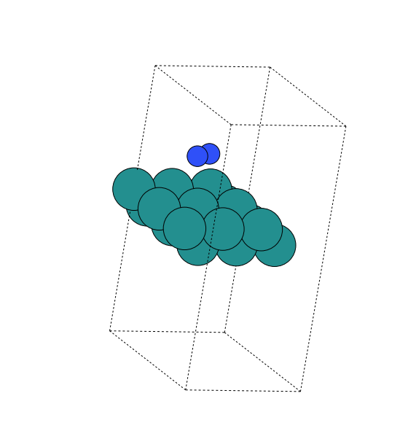
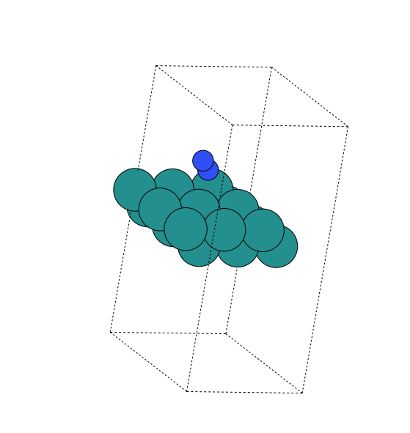
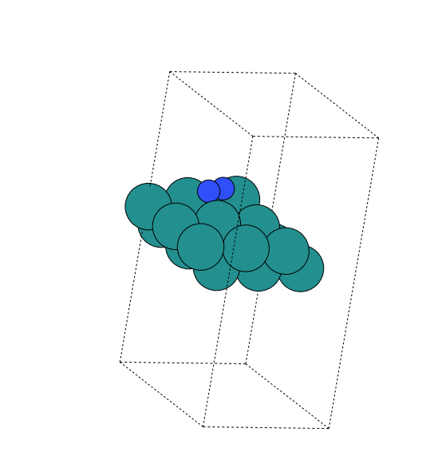
Визуализация

Slide 21
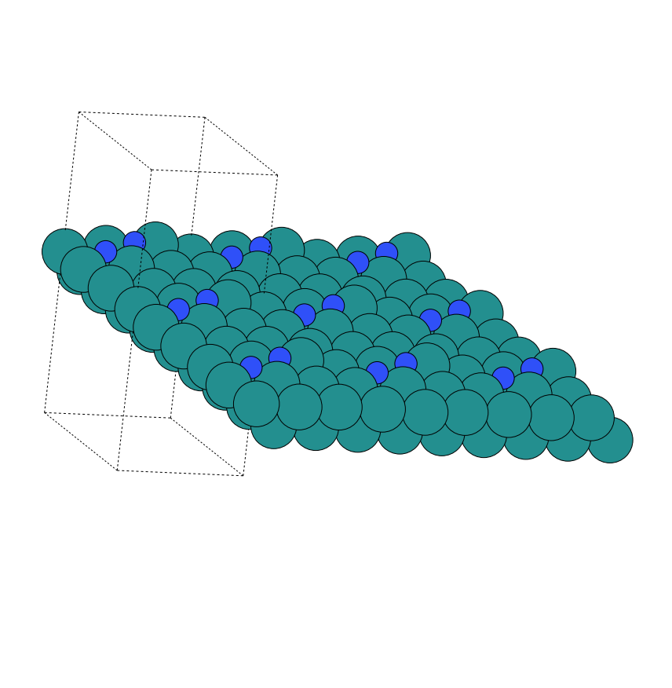
Результат
Энергетический барьер: 18.9 кДж/моль
Энергия адсорбции: 55.1 кДж/моль

Slide 22
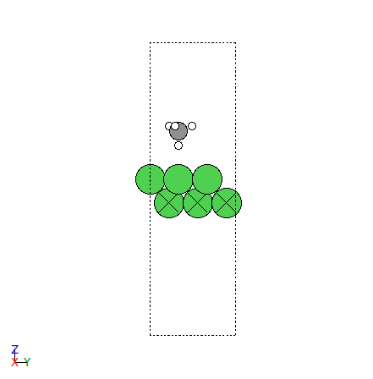
Физ. адсорбция метана на никель
Адсорбтив: молекула метана (CH₄)
Адсорбент: наночастица никеля (Ni)
Граничные условия: периодические
Начальное расстояние: 2.5 ангстрема
Метод расчета энергии: DFT Plane Wave с PBE функционалом
Метод минимизации энергии: квази-ньютоновский (BFGS)

Slide 23
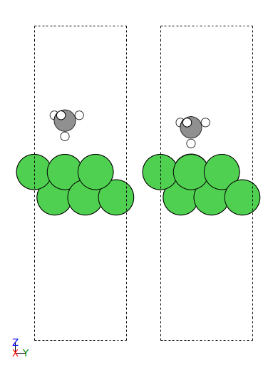
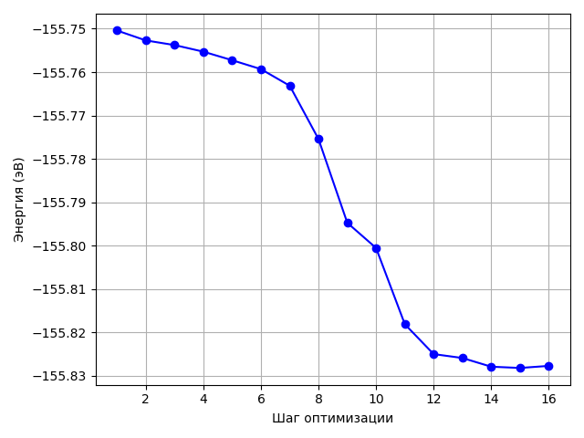
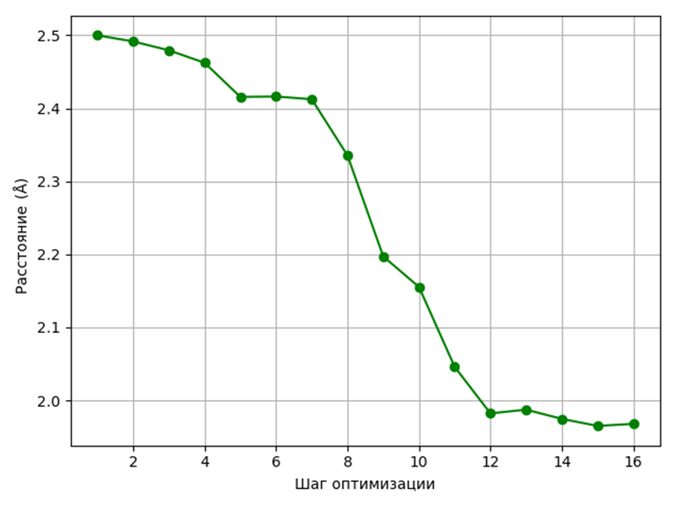
Адсорбция метана на никель

Slide 24
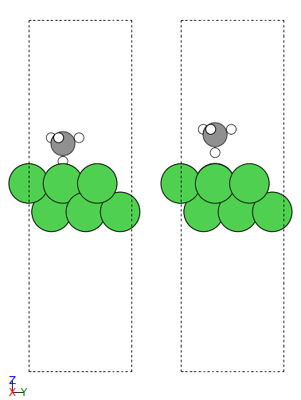
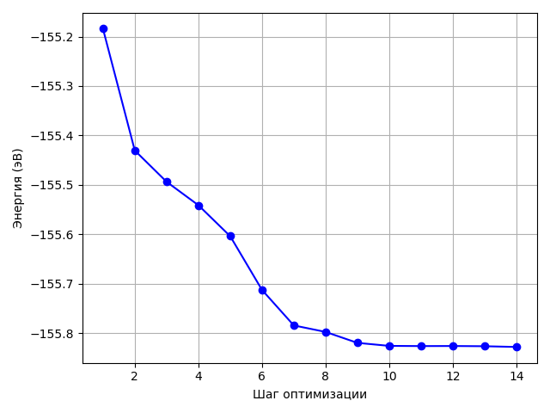
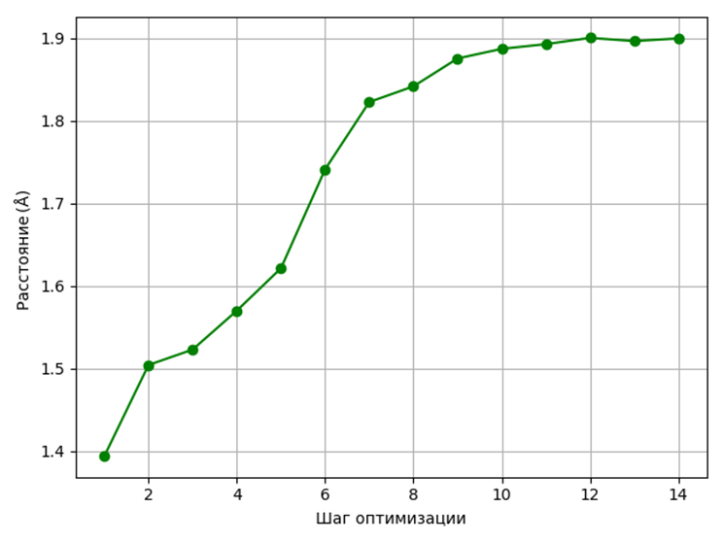
Отталкивание метана
Повторим оптимизацию, сократив начальное расстояние до 1.4 ангстремов:

Slide 25
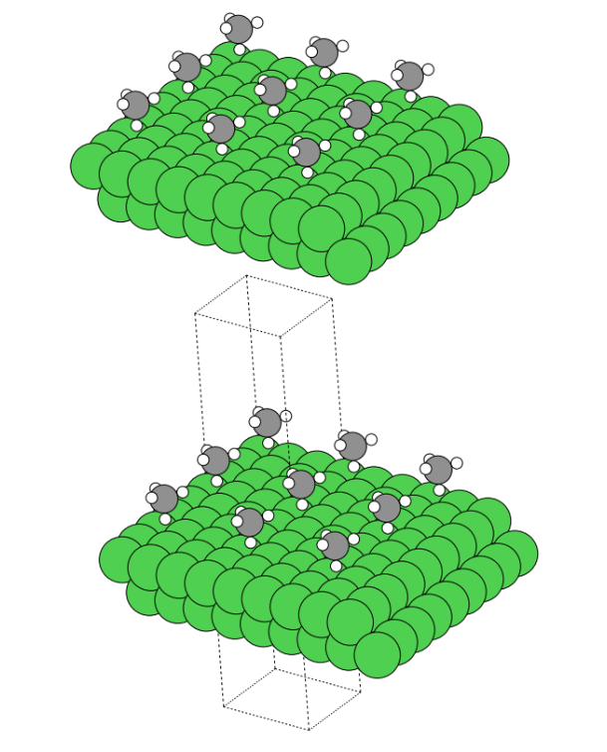
Результат
Начальное расстояние: 2.5 ангстрема
Конечное расстояние: 1.97 ангстремов
Энергия адсорбции: 25 кДж/моль
=> произошла физическая адсорбция
При начальном расстоянии 1.4 ангстрема, метан отталкивается до 1.9 ангстремов. Также выделяется 22 кДж/моль энергии.

Slide 26
Моделирование физ. адсорбции GLY на Cu
Медная пластинка сгенерирована с помощью Python и ASE
Глицин добавлен с помощью программы Avogadro
Система сконфигурирована для моделирования в OpenMM с помощью CharmGUI:
  добавлено подходящее силовое поле
  в систему добавлена вода
  моделирование разделено на шаги
Время моделирования: 10 нс
Температура: 300 К

Slide 27
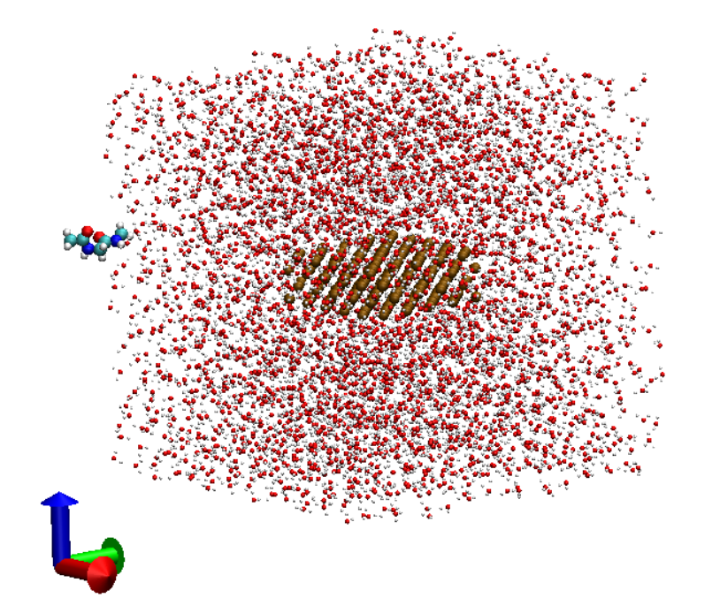
Визуализация начального состояния

Slide 28
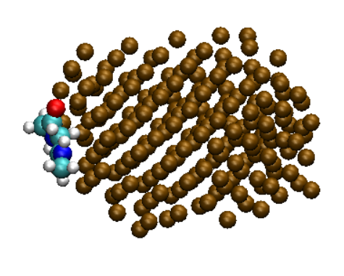
Визуализация результата 1

Slide 29
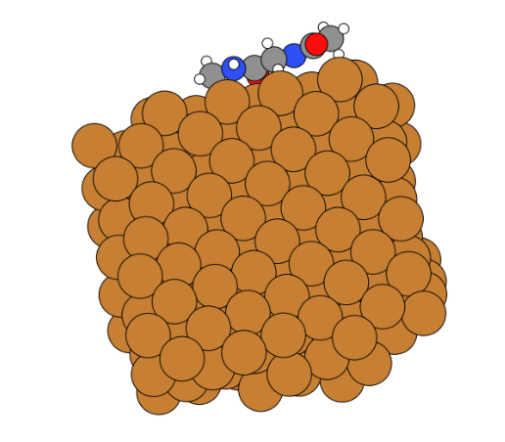
Визуализация результата 2

Slide 30
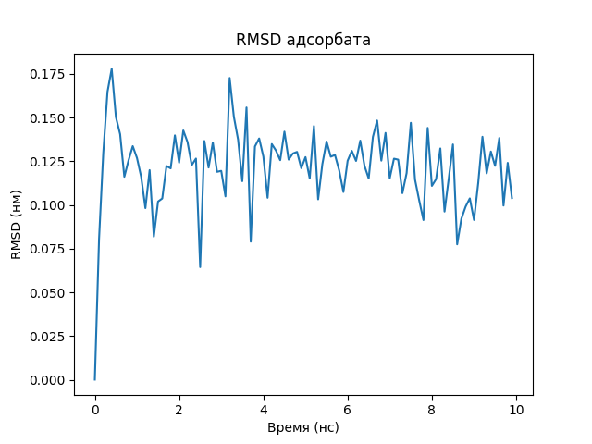

Slide 31
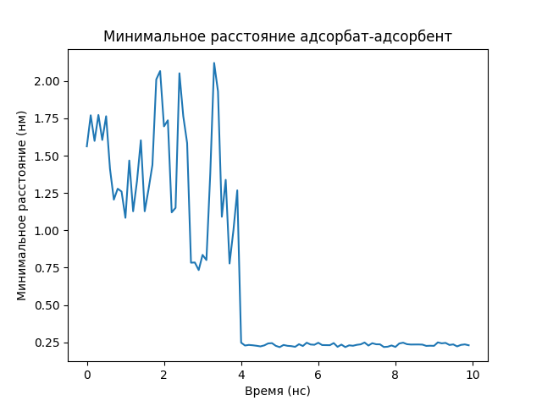

Slide 32
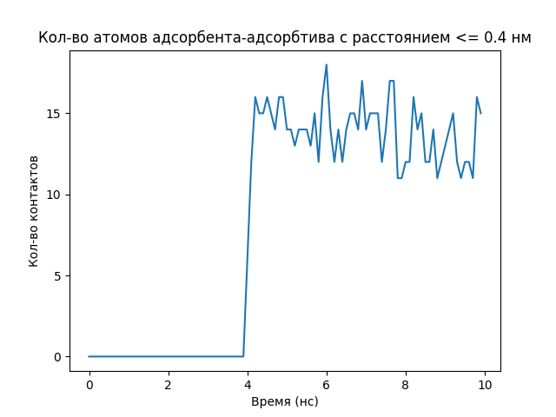

Slide 33
Результат
адсорбция глицина на меди в водном растворе при 300 К произошла за 4 нс
адсорбированный глицин не десорбировался в течение 6 нс
структурная конфигурация глицина в результате адсорбции не нарушилась
пример практического применения – экстракция молекул глицина из водного раствора с помощью наночастиц меди

Slide 34
Выводы
в рамках ВКР было изучено явление адсорбции
отдельно исследованы особенности адсорбции органических соединений на металлах
проведено компьютерное моделирование:
  физической адсорбции азота на рутений
  химической диссоциативной адсорбции азота на рутений
  физической адсорбции метана на никель
  физической адсорбции глицина на медь в водном растворе

Slide 35
Дальнейшие шаги
моделирование диссоциативной адсорбции рутения в другом положении и с большим количеством шагов
моделирование диссоциативной адсорбции метана
моделирование адсорбции на металлах, покрытых ингибиторами/катализаторами адсорбции

